Slide 1

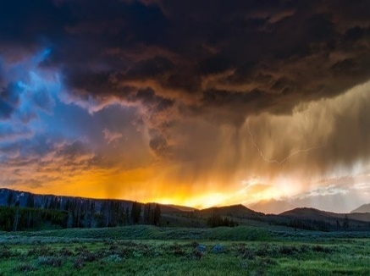

POČASÍ A JEHO SLOŽKY
WebQuest je určen pro 7. třídy základních škol.
Cíl: upevnění informací v oblasti
atmosféry,
vybízení žáků k samostatnému získávání znalostí.
Autorem projektu je: Joanna Lemirowska - Wronka

Slide 2
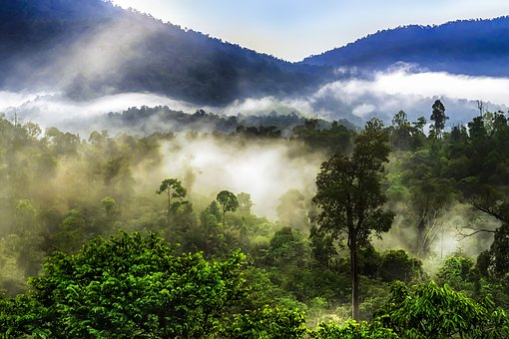
OBSAH
1. Úvod
2. Zadání
3. Proces
4. Zdroje
5. Hodnocení
6. Výsledky
7. Příručka pro učitele

Slide 3
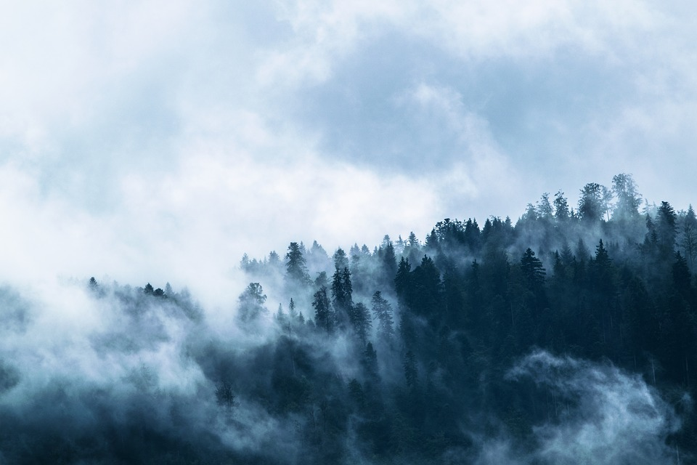
ÚVOD
Vítejte drazí studenti!
Jak často, kolikrát během měsíce se někoho páte:
„Jaké bude počasí”?
Stává se Vám, že si stěžujete:
„To je ale ošklivé/hrozné počasí!” „Dnes je taková zima!“ „Hrozné počasí!” ?
Určitě máte mnohem raději radostné zprávy:
„Dnes je tak krásně!”,
„Zítra nám počasí vyjde!” (čili bude hezky)
Ale vědí všichni z Vás, co se skrývá pod slovem POČASÍ?!
Dnes Vám chci nabídnout, abyste si sami zkusili odpovědět na otázku: co je POČASÍ a co jej vytváří?
Mnoho úspěchů!☺

Slide 4
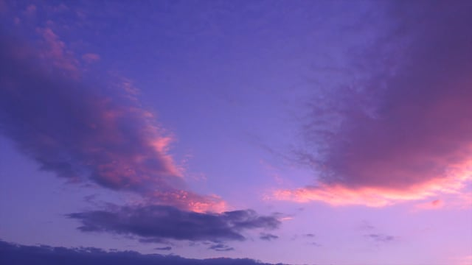
ZADÁNÍ
Vaším úkolem bude vytvořit desku složenou ze 6 kusů puzzle. Každé z nich má prezentovat jednu složku počasí.
Budete pracovat ve třech skupinách.
Každá skupina připraví jednu část desky, na kterou umístí ilustraci prezentující danou složku počasí a informace o ní.
Na konci složíte puzzle do jednoho celku a zavěsíte jej na nástěnku, která se nachází u učebny biologie.

Slide 5
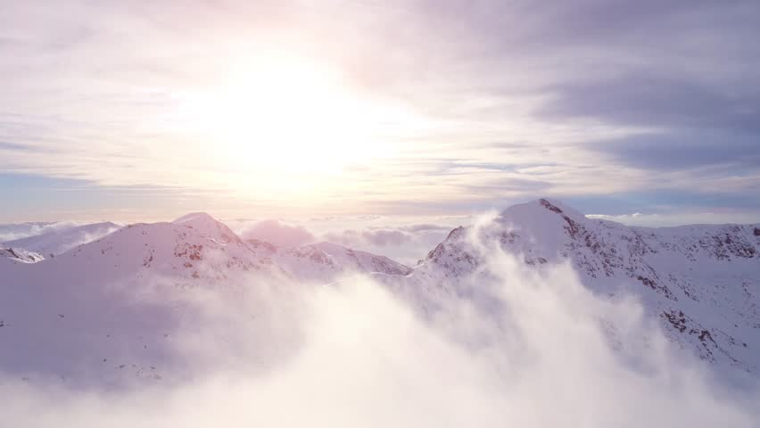
PROCES
První fáze zahrnuje rozdělení do skupin. Rozdělte se do 3 skupin:
SKUPINA 1 - POZOROVATELÉ
SKUPINA 2 - METEOROLOGOVÉ
SKUPINA 3 - PŘÍRODOVĚDCI
V případě potřeby Vám učitel pomůže s rozdělováním do skupin.

Slide 6
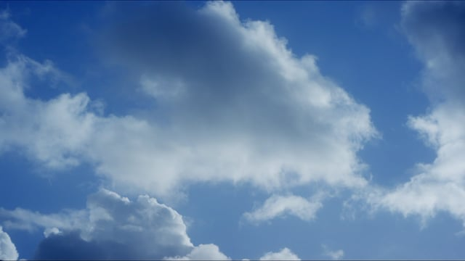
PROCES
2. Každá skupina bude zpracovávat problematiku související s předmětem projektu. Budou také úkoly, které splní každá skupina, a úkoly, které splníte společně.
3. Nyní Vám přesně vysvětlím, co bude Vaším úkolem, v závislosti na tom, ve které skupině budete.

Slide 7
PROCES
Vaším úkolem bude
najít odpovědi na otázky: CO JE POČASÍ? CO TO JE KLIMA? CO VYTVÁŘÍ KLIMA?
Shromáždění informací o TEPLOTĚ VZDUCHU a ATMOSFÉRICKÉM TLAKU. Je nutné najít odpovědi na otázky:
Co to je teplota?
Co nám říká teplota?
Co jsou horka, mrazíky, mrazy?
Jakým zařízením se provádí měření teploty a v jakých měrných jednotkách se uvádí teplota?
Co je atmosférický tlak?
Jakým zařízením se měří atmosférický tlak a v jakých měrných jednotkách se uvádí?
SKUPINA 1 - POZOROVATELÉ

Slide 8
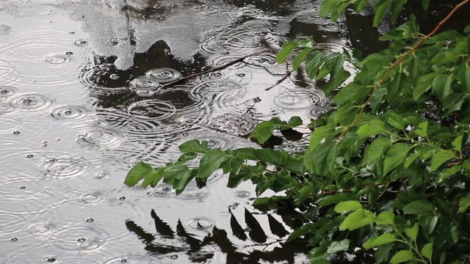

PROCES
SKUPINA 2 - METEOROLOGOVÉ
Vaším úkolem bude
najít odpovědi na otázky: CO JE POČASÍ? CO TO JE KLIMA? CO VYTVÁŘÍ KLIMA?
Shromáždění informací o SRÁŽKÁCH a USAZENÝCH SRÁŽKÁCH. Je nutné najít odpovědi na otázky:
Co jsou srážky?
Co je déšť, sníh a kroupy?
Co jsou usazené srážky?
Co je rosa, námraza, jinovatka?
Jakým zařízením se provádí měření deště a v jakých měrných jednotkách se uvádí atmosférické srážky?

Slide 9


PROCES
SKUPINA 3 - PŘÍRODOVĚDCI
Vaším úkolem bude
najít odpovědi na otázky: CO JE POČASÍ? CO TO JE KLIMA? CO VYTVÁŘÍ KLIMA?
Shromáždění informací o OBLAČNOSTI a SMĚRU A RYCHLOSTI VĚTRU. Je nutné najít odpovědi na otázky:
Co je oblačnost?
Z čeho mohou být mraky?
Co to jsou mraky?
Co může vznikat z mraků?
Co je vítr?
Jaké jsou a odkud pocházejí názvy větru?
Jaké je rozdělení větrů? (uveďte větry stálé a sezónní, uveďte na jaké větry se dělí)
Jakým zařízením se provádí měření větru a v jakých měrných jednotkách se uvádí: směr a rychlost větru?

Slide 10
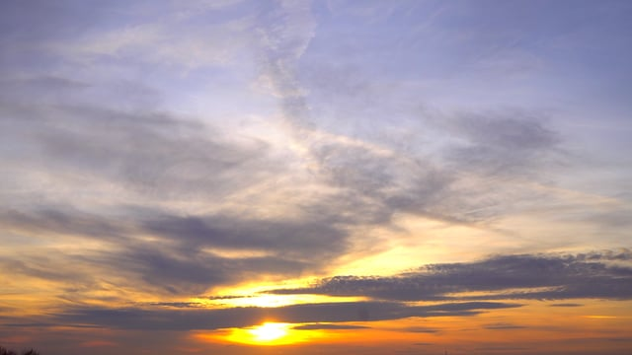
PROCES
4. Na splnění úkolu máte 3 týdny.
PRVNÍ TÝDEN
Seznámení s úkolem, rozdělení úkolů ve skupině, počáteční shromažďování informací.
Hledání v internetových zdrojích, slovnících, příručkách, tematických knihách.
Vysvětlení těžkých pojmů (slov).
Výběr důležitých informací, které budou snadno srozumitelné pro žáky z druhé skupiny.

Slide 11
PROCES
DRUHÝ TÝDEN
Návrh vlastního puzzle, čili součásti plakátu, který vznikne na konci.
Společný výběr nejdůležitějších informací.
Společné rozhodování o způsobu psaní těchto informací a vytipování míst na grafiku, obrázky nebo fotografie.
Vytvoření puzzle - na kartách A1 nebo A2*.
* Žáci určí společně s učitelem velikost plakátu a jeho součástí - puzzle.

Slide 12
PROCES
TŘETÍ TÝDEN
Zvládnutí umění dovednosti prezentace informací obsažených na puzzle, vysvětlení problematiky.
Prezentování připravených puzzle na hodinách zeměpisu, prezentace informací (žáci skupiny vysvětlují problematiku, kterou zpracovali - dělá to lídr/zástupce skupiny nebo každý žák prezentuje určitou část).
Společné složení puzzle, spojení a umístění na nástěnku.

Slide 13
PROCES
POZOR!
Pamatujte, že vaši práci bude hodnotit
učitel, proto:
ji připravte pečlivě,
dohlédněte, aby odpovědi na otázky byly
správné a kompletní,
pamatujte, že shodná spolupráce poskytuje skvělé efekty! (výsledky)

Slide 14
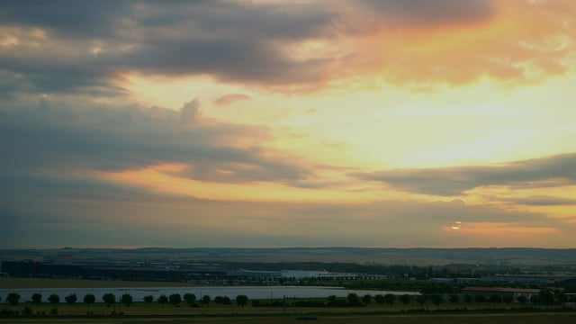

ZDROJE
Knihy - učebnice zeměpisu-NOWA ERA, autor: Roman Malarz, knihy, alba, filmy o problematice související se složkami počasí/atmosféry.

Slide 15
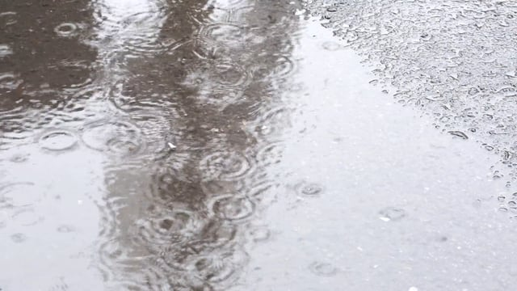

ZDROJE
Sítě - vyhledávání internetových stránek souvisejících s atmosférou, složkami vzduchu:
https://cs.wikipedia.org/wiki/Hlavn%C3%AD_strana
https://www.yr.no/
http://ukazy.astro.cz/nlc.php
http://www.slunecno.cz/clanky/oblacnost-a-jeji-urcovani-83

Slide 16
ZDROJE
http://antiskola.eu/cz/referaty/11326-atmosfera
https://www.meteocentrum.cz/zajimavosti/encyklopedie/oblacnost
MULTIMEDIÁLNÍ PREZENTACE týkající se počasí
Filmy týkající se složek počasí, např. na YOUTUBE.
Při samostatném hledání informací v internetu se řiďte hesly: počasí/atmosféra/teplota vzduchu/oblačnost/ srážky/atmosférický tlak/vítr/klima

Slide 17
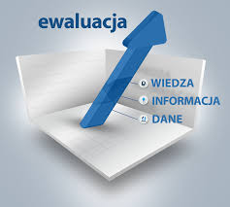
HODNOCENÍ
Počet bodů | 1 | 2 | 3
Věcný obsah „puzzle“ | Nekompletní informace. Informace mimo téma. Chybné informace. Slabé využití zdrojů. | Dobré, správné informace. Případné drobné chyby. Informace na téma. Dobré využití zdrojů. | Kompletní informace. Informace na téma. Vyčerpávající využití uvedených zdrojů, případné využití z jiných zdrojů.
Estetický dojem práce | Práce málo čitelná, neestetická. Špatné rozplánování informací na stránce. Bez grafických prvků. | Práce čitelná, estetická. Dobré rozplánování informací na stránce. Práce na uspokojivé úrovni. | Práce estetická, čitelná, přehledná, vyzývající k seznámení s jejím obsahem. Dobré, tvůrčí rozplánování informací na stránce. Dobře zvolené grafické uspořádání (obrázky, ilustrace).

Slide 18
HODNOCENÍ
Počet bodů | 1 | 2 | 3
Angažovanost skupiny a schopnost spolupráce | Absence angažovanosti všech členů skupiny do kreativní spolupráce. Slabá schopnost spolupráce. | Dobrá angažovanost do práce všech členů skupiny. Schopnost spolupráce na uspokojivé úrovni. | Plná angažovanost do práce všech členů skupiny. Vzájemná motivace k práci. Schopnost spolupráce ve skupině na vysoké úrovni.
Prezentace připravené práce a shromážděných informací | Informace pouze přečtené. Absence odpovědi na kontrolní otázky učitele a dotazy jiných žáků. | Shromážděné informace částečně prezentované zpaměti, částečně přečtené. Absence uspokojivé odpovědi na kontrolní otázky učitele a dotazy žáků. | Patřičná prezentace práce a správná prezentace informací na dané téma zpaměti. Správné odpovědi na kontrolní otázky učitele a dotazy žáků. Ambiciózní přístup k prezentaci.

Slide 19

HODNOCENÍ - BODOVÁNÍ
BODY | ZNÁMKA
<4 | nevyhovující
4-5 | vyhovující
6-7 | uspokojivě
8-9 | dobře
10-11 | velmi dobře
12 | výborně

Slide 20
VÝSLEDKY
Jaké přínosy má pro vás realizace tohoto projektu?
Přesvědčili jste se, že získávání nových znalostí může být zajímavé a učit se můžete nejen ze sešitu a učebnice.
Dozvěděli jste se, co se skutečně skrývá pod pojmem POČASÍ.
Víte již, že počasí je vždy, ale může být „ošklivé“, když prší a fouká silný vítr, nebo „hezké“, když svítí sluníčko a je teplo.
Znáte složky počasí a víte, co znamenají, rozumíte již informacím uváděným v předpovědi počasí.
Naučili jste se používat internet jako zdroj informací.
Naučili jste se prakticky využívat informace z internetových stránek.
Učili jste se, jak se svými znalostmi podělit s ostatními.
Učili jste se spolupracovat ve skupině.
Zdokonalili jste své schopnosti spolupráce ve skupině a celém kolektivu.
Vaše individuální, skupinová a kolektivní práce přispěla ke vzniku krásného plakátu o počasí a jeho složkách. Tento plakát může posloužit i jiným žákům.

Slide 21
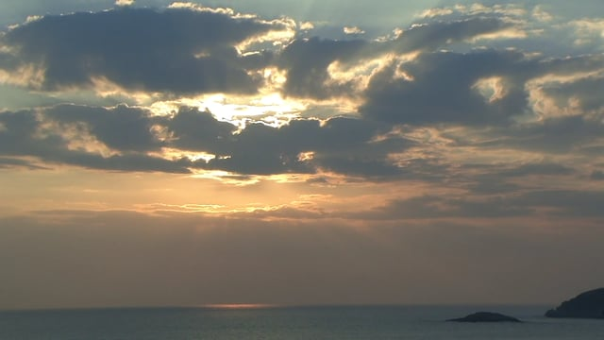
PŘÍRUČKA PRO UČITELE
Učitel by měl důkladně analyzovat obsah Web Quest společně s žáky, dokud jej žáci plně nepochopí. Měl by jim však spíše poskytovat podporu, rady, vysvětlivky, než hotová řešení. Taková metoda posiluje samostatnost.
Učitel by měl žáky seznámit s pravidly bezpečného používání internetu. Učitel by měl s žáky prohlédnout internetové zdroje, pomoci jim v pochopení.
Učitel by měl pro každou skupinu připravit kartičky s problematikou, kterou je nutné zpracovat, a pokyny souvisejícími s prací.
Třídní kolektiv by měl být rozdělen do skupin se zohledněním kognitivních možností žáků, jejich dovedností a zájmů tak, aby byly síly v jednotlivých skupinách rozloženy rovnoměrně.

Slide 22
PŘÍRUČKA PRO UČITELE
Na realizaci projektu můžete vyčlenit dvě až tři hodiny - v závislosti na možnostech a potřebách žáků. Avšak doba realizace je dva až tři týdny.
Lze také zavést anonymní hodnocení prezentované práce dané skupiny mezi žáky z jiných skupin.
Plakát, který vznikl, může posloužit jako didaktická pomůcka na hodinách zeměpisu.
Výsledky práce lze také využít pro vedení ukázkových hodin v jiných třídách samotnými žáky, kteří vytvořili projekt (pokud to možnosti žáků umožňují).
Projekt lze zpestřit přidáním dodatečných úkolů pro každou skupinu:
vytvoření dešťoměru,
vytvoření větroměru,
vytvoření vzoru tabulky pro sledování počasí.

